Slide 1
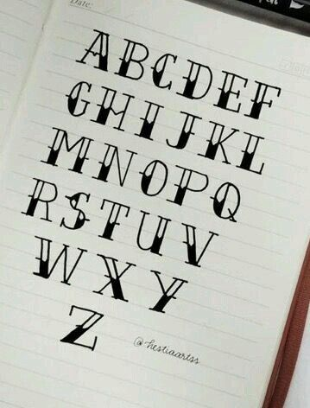
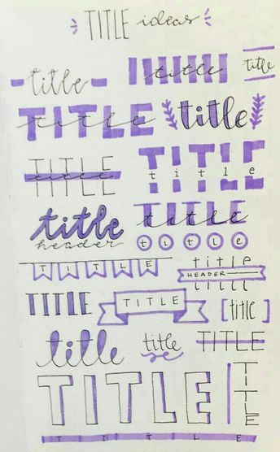
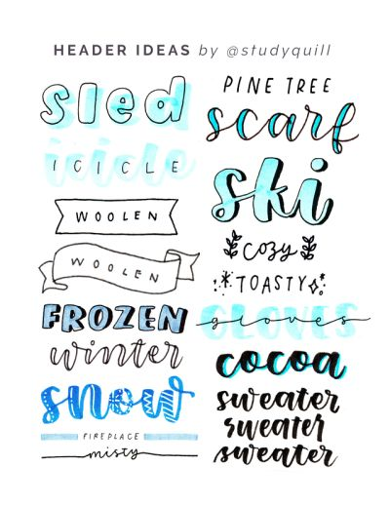
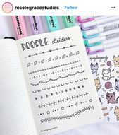
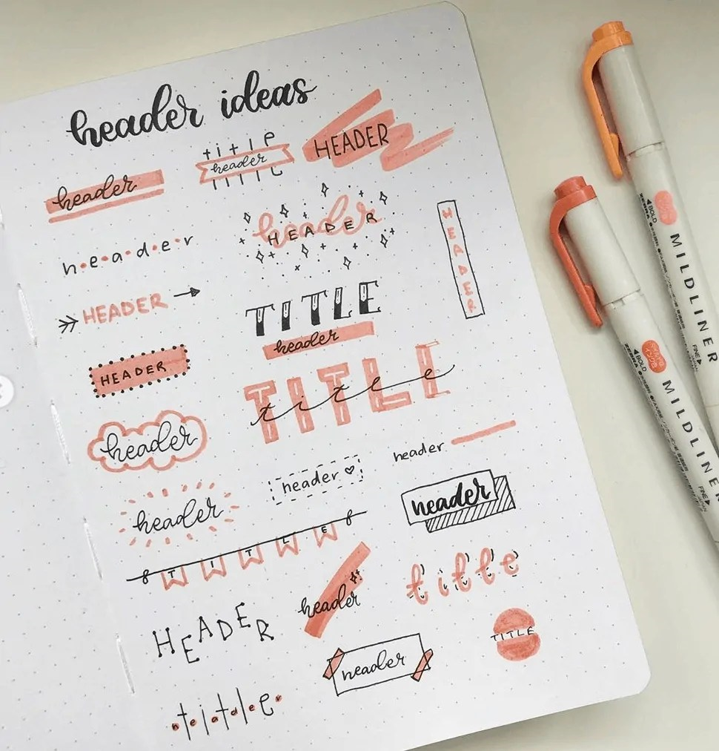
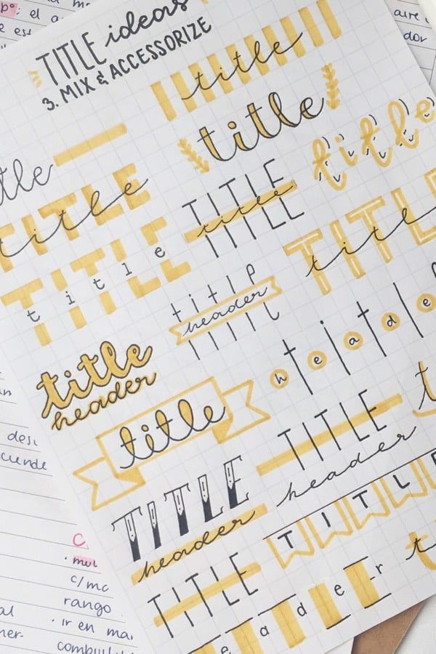
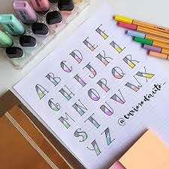
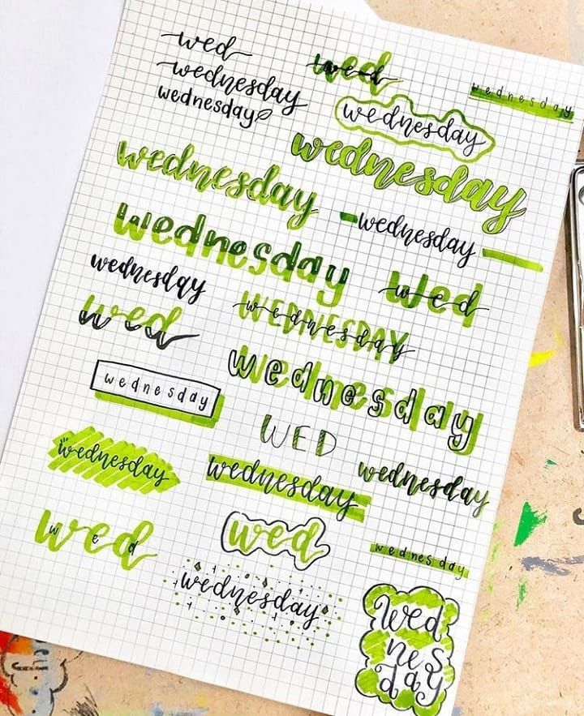
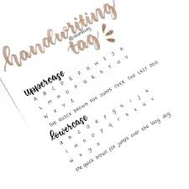
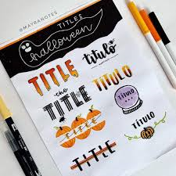
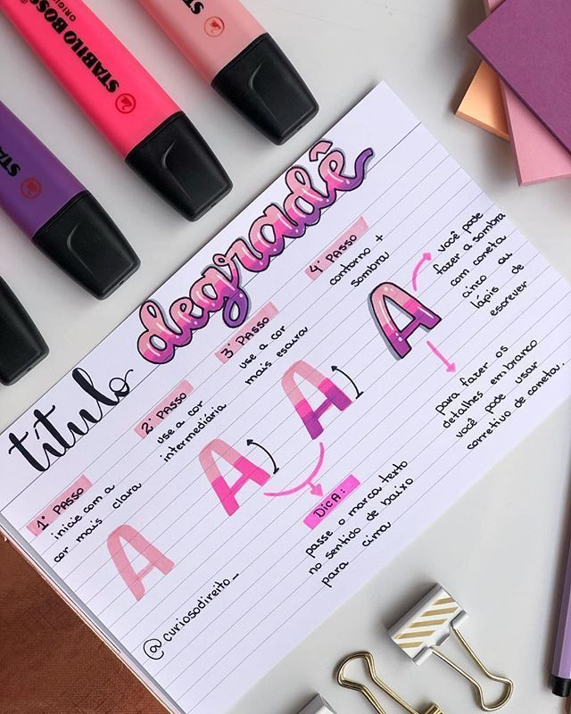
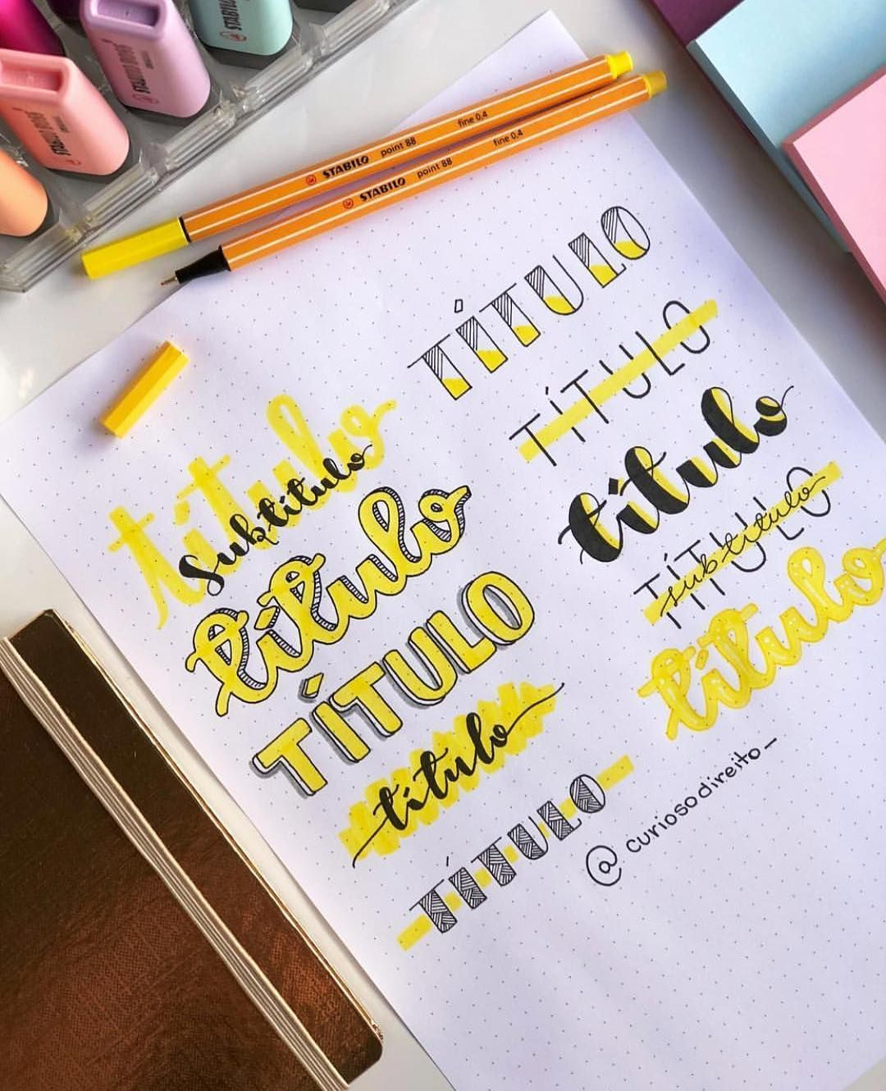
Scritture tumblr
Ana – 1B 2022

Slide 2
C’è molta differenza tra la scrittura normale e quella estetic: NORMALE: sono lettere collegate o staccate da normali linee nere o colorate. ESTETIC: sono lettere scritte in tantissimi modi e colori diversi.

Slide 3
Alcune foto per farvi capire cosa intendo

Slide 4
Questo è possible anche via computer con la penna tach
Ci sono delle penne che si possono usare sostituendo la penna tach.

Slide 5
Cose importanti precisione giusta pressione ombre scritto bene ordine sensato come fare un bel foglio sfruttare tutto lo spazio libero farlo ordinato che si capisca usare piu colori abbinati ripassare con un penarelino nero
☺

Slide 6
pennarelini
Stabilo boss
Sono fini e indispensabili per scrivere titoli
Serve per marcare e colorare le varie decorazioni
Sono le due tipologie piu usate

Slide 7
Con queste scritture si possono realizare quaderni o agende per tener conto di tutto quello che succede nella vostra vita. Due video lo mostrano: COME FACCIO GLI SCHEMI: APPUNTI CON ME (Giojo) MY FIRST BUJO: IL MIO PRIMO BULLET JOURNAL (Linda)

Slide 8
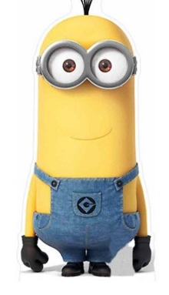
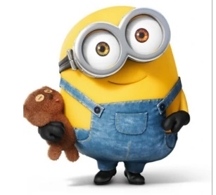
Spero tanto che la presentazione vi sia piaciuta
Ana

